Slide 1


Школа раннего развития «Эрудит»
Девиз: «Учение с увлечением!»

Slide 2
Цель и задачи ШРР «Эрудит»
Школа раннего развития «Эрудит» – это занятия, цель которых — успешная адаптация детей дошкольного возраста к новым образовательным условиям и создание условий гуманного (комфортного) перехода с одной образовательной ступени на другую.
Главная задача занятий — развивать мышление, память, внимание, воображение, восприятие и речь. Обладая этими качествами, дети легко будут усваивать новый материал, быстро справляться с заданиями на уроках и дома.
Занятия позволяют подготовить ребенка к школе психологически, познакомить с новыми требованиями, которые предъявляет школа, научить их соблюдать, и в то же время снять страх перед началом школьной жизни.

Slide 3




Программа ШРР «Эрудит»
Программа Школы раннего развития основана на одной из комплексных программ для дошкольных учреждений
«По ступенькам к школе» (автор Безруких М.М).
на один год (для детей 6 лет).

Slide 4
Программа ШРР «Эрудит»
Программа школы раннего развития «Эрудит» рассчитана на 25 недель. Посещение 2 раза в неделю по расписанию с 4 ноября по 30 апреля.
Начало занятий вo вторник и четверг– 18.00
Продолжительность одного занятия – 35 минут.
Окончание занятий – 19:15
Занятия будут проводиться на 1 этаже в кабинетах
№ 11,12

Slide 5

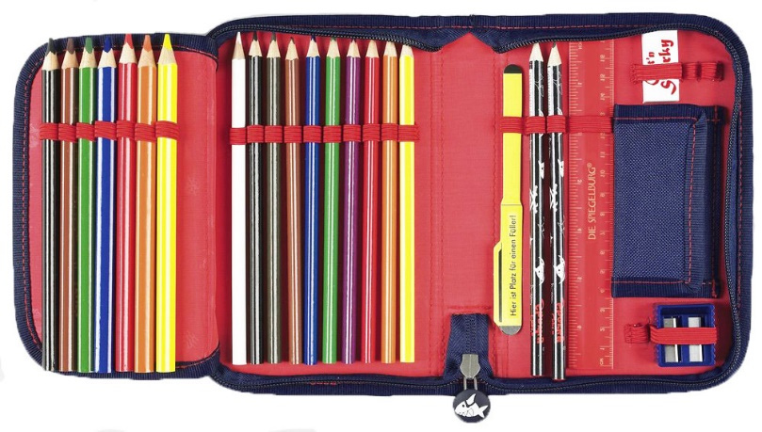

Программа состоит из следующих направлений:
Цель курса «Обучение грамоте» состоит в том, чтобы заложить основы формирования функционально грамотной личности, обеспечить языковое и речевое развитие ребенка, помочь ему осознать себя носителем языка.
Преподаватель: Крупина Мария Геннадьевна – учитель начальных классов;
Для занятий необходимо приобрести:
Папка (формат А4);
Пенал (ручка, карандаш простой и цветные, ластик)

Slide 6

Программа состоит из следующих направлений:
Цель курса «Математика и конструирование» обеспечить числовую грамотность; дать первоначальные геометрические представления; усилить развитие логического мышления и пространственных представлений детей; сформировать начальные элементы конструкторского мышления.
Преподаватель: Никешина Кристина Михайловна - учитель начальных классов;
Для занятий необходимо приобрести:
- Папка (формат А4);
Пенал (ручка, карандаш простой и цветные, ластик)
Счетные палочки

Slide 7
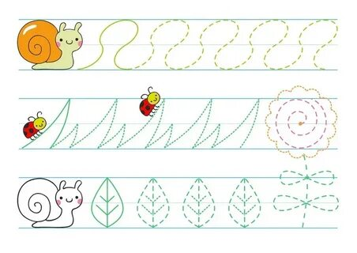
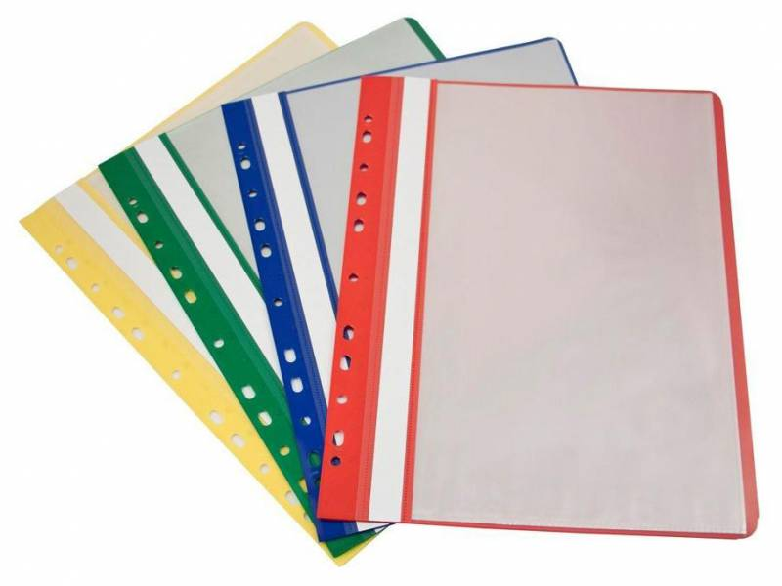
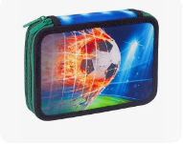
Программа состоит из следующих направлений:
Цель курса «Развитие мелкой моторики» развитие у детей дошкольного возраста мелкой моторики через графомоторные упражнения.
Преподаватель: Головцова Жанна Витальевна - учитель начальных классов;
Для занятий необходимо приобрести:
*Завести отдельную папку с файлами:
*Пенал с канцелярскими принадлежностями
(цветные и простой карандаши , ручка)

Slide 8

Программа состоит из следующих направлений:
Цель курса «Веселый Английский язык» научить дошкольников понимать доступную им по содержанию английскую речь, привить первоначальные навыки английской разговорной речи, дать начальные знания о культуре страны изучаемого языка.
Преподаватель: Гаспарян Сюзанна Гарегиновна - учитель английского языка ;
Для занятий необходимо приобрести:
- Папка (формат А4);
Пенал (ручка, простой и цветные карандаши, ластик)

Slide 9
Для занятий необходимо:
Пенал (2 ручки, простой и цветные карандаши, ластик)
Папка на кнопке (формат А4) – 1 шт.
Папка с файлами – 1 шт./5 шт.
Счетные палочки
Бейдж (ФИ ребенка)
Сменная обувь

Slide 10
Расписание занятий
 | вторник |  | четверг
1 группа | Обучение грамоте | 18:00 | Веселый английский язык | 18:00
 | Математика и конструирование | 18:35 | Развитие мелкой моторики | 18:35
2 группа | Математика и конструирование | 18:00 | Развитие мелкой моторики | 18:00
 | Обучение грамоте | 18:35 | Веселый английский язык | 18:35

